Slide 1
Estrutura de Repetição
Prof. Esp. Pedro Miho

Slide 2
Estruturas de Repetição
As estruturas de repetição são usadas em Java para executar repetidamente um bloco de código enquanto uma condição for verdadeira ou por um número determinado de vezes. Elas ajudam a automatizar tarefas repetitivas e tornam o código mais eficiente e organizado.
FOR: Ideal para loops com número conhecido de iterações, utilizando inicialização, condição e incremento.
WHILE: Executa enquanto a condição é verdadeira, útil para loops baseados em condições dinâmicas.
DO-WHILE: Garante que o bloco de código seja executado pelo menos uma vez antes de verificar a condição.

Slide 3
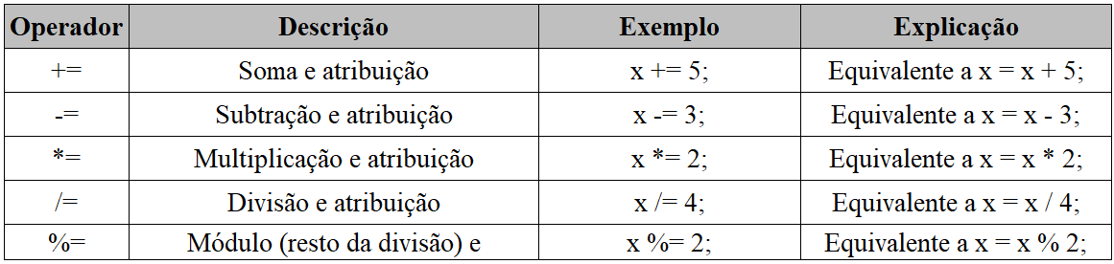
Operadores de Atribuição Cumulativas
Os operadores de atribuição cumulativa em Java combinam operações matemáticas com atribuição, simplificando o código. Isso vale para soma, subtração, multiplicação, divisão e módulo.

Slide 4
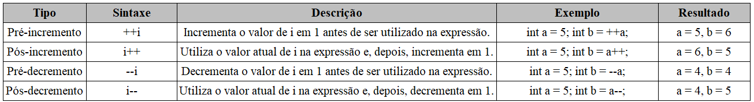
Operadores de Incremento e Decremento
Os operadores i++ e i-- são classificados como operadores de incremento e decremento. Eles são usados para aumentar (++) ou diminuir (--) o valor de uma variável em 1, de forma compacta e eficiente.

Slide 5
Sintaxe das Estruturas de Repetição
FOR - O FOR é uma estrutura de repetição utilizado quando o número de iterações é conhecido, combinando inicialização, condição e incremento em um único comando.
for (int i = 0; i < 5; i++) {
System.out.println("Valor de i: " + i);
}
WHILE - O WHILE é uma estrutura de repetição que executa um bloco enquanto a condição for verdadeira, ideal para loops com condições dinâmicas.
int i = 0;
while (i < 5) {
System.out.println("Valor de i: " + i);
i++;
}

Slide 6
Sintaxe das Estruturas de Repetição
DO WHILE - O DO WHILE é uma estrutura de repetição que garante a execução do bloco pelo menos uma vez antes de verificar a condição.
int i = 0;
do {
System.out.println("Valor de i: " + i);
i++;
} while (i < 5);

Slide 7
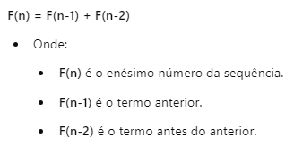
Desafios
Desafio 1: Fatorial de um Número
Peça ao usuário um número inteiro positivo e, usando um for, calcule o fatorial desse número.
Desafio 2: Sequência de Fibonacci
Peça ao usuário um número inteiro N e utilize a estrutura de repetição for para exibir os primeiros N termos da sequência de Fibonacci. A sequência de Fibonacci é formada de tal maneira que cada número é a soma dos dois anteriores, começando normalmente com os valores 0 e 1.
1, 1, 2, 3, 5, 8, 13, 21

Slide 8
Desafios
Desafio 3: Média de Números com DO-WHILE
Peça ao usuário números até que ele digite 0. Calcule e exiba a média dos números digitados.
Desafio 4: Número Par ou Ímpar com WHILE
Solicite números ao usuário, informando se são pares ou ímpares, e acumule as somas de números pares e de números impares. O programa encerra ao receber 0, exibindo as somas totais de pares e ímpares.
Desafio 6: Soma de Dígitos de um Número
Peça ao usuário um número inteiro e, com um while, some todos os seus dígitos (exemplo: 123 = 1 + 2 + 3 = 6).

Slide 9
Desafios
Desafio 6: Adivinhe o Número Secreto
Crie um jogo onde o programa gera um número aleatório com Math.random() e pede ao usuário que tente adivinhar o número. Utilize um laço while para manter o jogo ativo até que o usuário acerte o número gerado pela máquina, exibindo mensagens de dica, como "Maior" ou "Menor", após cada tentativa.

